Slide 1
Создание набора инструментов для поиска электронных книг в интернете. Клиентская часть. Реализация на Java.
Студент: Лапин В.В.
Научный руководитель: Пульцин Н.М.

Slide 2
Место программы в проекте
Интернет
Краулер
Анализатор
Сервер
WEB-интерфейс Клиентское приложение
Пользователь

Slide 3
Отличительные особенности приложения:
Написана на Java
Поддержка формата OPDS
Одновременная работа с несколькими серверами
Добавление новых каталогов для работы
Библиотека пользователя
Возможность открывать книги в приложениях, предпочитаемых пользователем

Slide 4
Существующие программы сходного назначения:
Stanza
Aldiko
Lucidor
Преимущества ebooksearchtool:
Кроссплатформенность
Работа с несколькими каталогами одновременно
Чтение книг при помощи избираемой пользователем программы

Slide 5
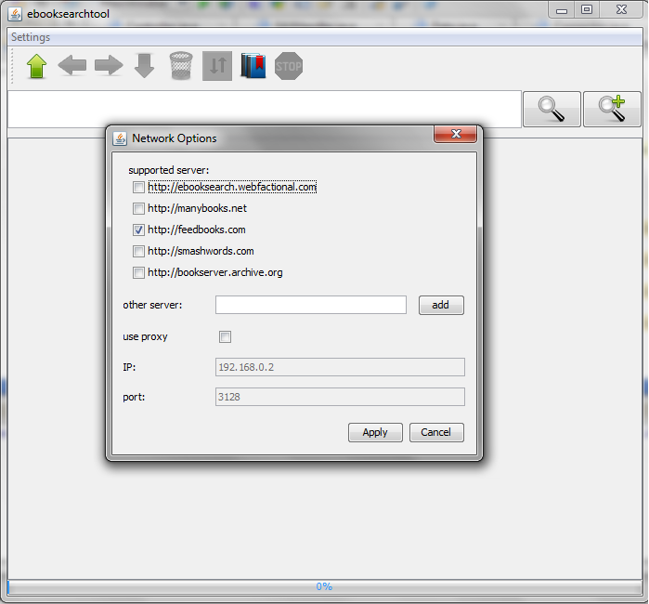
Диалог сетевых настроек

Slide 6
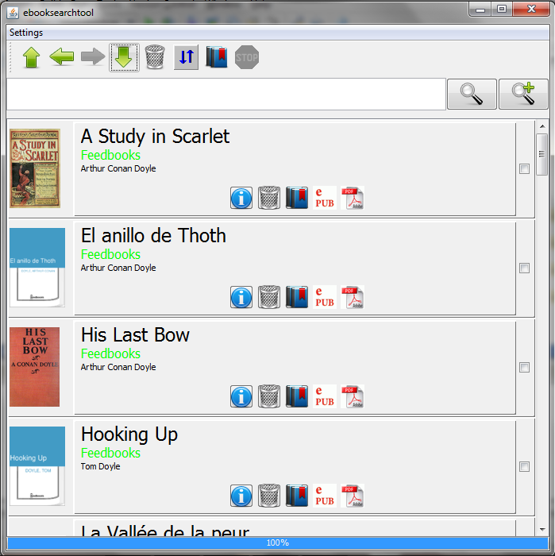
Результаты поиска

Slide 7
Формат OPDS
<feed>
<link rel="search" title="Open Search Description" href="/opensearch.xml"/>
<link href="ссылка на текущую страницу" rel="self"/>
<link rel="next" href="ссылка на следующую страницу"/>
<opensearch:totalResults>49</opensearch:totalResults>
<opensearch:itemsPerPage>20</opensearch:itemsPerPage>
<entry>
Книга 1
</entry>
<entry>
Книга 2
</entry>
</feed>

Slide 8
Модель данных: результаты поиска, библиотека, настройки — хранение и использование.
приложение
парсер
Результат 1 библиотека
… XML
Результат 10 настройки
сериализация

Slide 9
Параллельная обработка данных
Поток 1
Поток 2 модель данных отображение
Поток 3
Поток
Подключение к серверу, обработка XML, докачка ответов на запрос, запись в общую структуру данных

Slide 10
Остановка работы потока
Кнопка стоп меняет флаг Controller'а isComplete
Парсер в процессе обработки ответа проверяет флаг; если = true, бросает исключение
Исключение ловится, и поток завершает работу

